Slide 1
ALGI

Slide 2
Haberleşme-iletişim süreçleri
Kaynak
(bilgiyi veren insan)
Mesaj
(verilen bilgi, duygu ve düşünce)
Alıcı
(kişi veya kişiler)
Geri besleme (cevap niteliğindedir)

Slide 3
mesaj
mesaj
ÇÖZÜMLEME
KODLAMA
Bilgi, görgü, deneyim vs
Bilgi, duygu ve düşünce
GÖNDERİCİ
(Algılama)
ALICI
Notes:
Normal iletişimde arzu edilen: GÖNDERİCİ’nin göndermek istediği mesaj = ALICI’nın algıladığı mesaj
GÖNDERİCİ göndermek istediği mesajı doğru kodlamazsa,
Mesajı ileten kanallarda sorun varsa (Hava olmazsa ses iletilemeyecek, mikrofon veya telefon bozuksa ses duyulmayacak, vs), veya
ALICI mesajı gönderildiği haliyle algılayamazsa SORUN VAR
İDEAL alıcı mesajı olduğu haliyle anlayabilen değil, mesajı gönderenin gönderme niyetini kavrayabilen kişidir. Bu yapılabildiği taktirde göndericiden kaynaklanan sorunlar büyük ölçüde sorun olmaktan çıkar.
Mesaj göndericiden çıkarken bir takım değişikliklere uğrayabilir. Beyindeki bilgi, duygu ve düşünceler karşı taraftaki insanın anlayabileceği sembollere dönüştürülür. Konuşma anında kelimelere, bunun yanında yazı, şifreler resimler, planlar gibi semboller olabilir. (Bu şifreleme hadisesinde dikkat edilmesi gereken bir çok faktör vardır. Çünkü şu ana kadar anlatılan kısmıyla tamamen şahsidir ve kaynak durumunda olan bilgi, duygu ve düşünceyi veren insanın kendi kendi iç dünyasıyla ilgili hadiselerdir. Ama şifreleme hadisesiyle birlikte artık olay sosyal bir hadise olarak ortaya çıkmaya başlamıştır.) Bu noktada gönderici öncelikle bilgi, duygu ve düşüncelerini anlatırken karşı tarafın anlayabileceği sembolleri kullanmalıdır.
Mesaj tamamıyla doğru ifade edilse bile alıcı mesajı çözümlerken mesaj bazı değişikliklere uğrar. Önce şifre alınır ve incelenir. Her bir kelime alınır, analiz edilir, alıcının bilgi, duygu ve düşüncelerinden süzerek algılanır. Bir teknik araştırmanın sonucu şudur:
Bir konuşmacı dakikada 125-150 kelime söyler
Bir okuyucu dakikada 150-200 kelime okur
Bir şahıs dakikada 500-700 kelime düşünür
Bir dinleyici dakikada 40 kelime anlar.
Bu rakamlar yaklaşık değerlerdir. Demek ki okurken düşünebilmek için 500 kelimelik bir avantajımız vardır. Konuşmacının konuştuğu kelimelerin 2/3’ü dinleyiciye gitmemektedir
Aslında her iki insan da son derece iyi niyeti olsalar bile, bilgiler birinin beyninden çıkıp diğerinin beynine gelinceye kadar bir takım değişikliklere uğrar. Çoğu kez konuştuğunuz sözün hiç beklenilmeyen bir tarzda algılanmasının sebebi de bu olabilir.

Slide 4
Bir dakikada…
Konuşmacı → 125 -150 kelime
Okuyucu → 150 - 200 kelime
Düşünen → 500 - 700 kelime
Dinleyici → 40 kelime anlar
500 kelimelik bir avantaj
2/3’ü dinleyiciye gitmemekte
Notes:
Bir konuşmacı dakikada 125-150 kelime söyler
Bir okuyucu dakikada 150-200 kelime okur
Bir şahıs dakikada 500-700 kelime düşünür
Bir dinleyici dakikada 40 kelime anlar.
Demek ki okurken düşünebilmek için 500 kelimelik bir avantajımız vardır.
Konuşmacının konuştuğu kelimelerin 2/3’ü dinleyiciye gitmemektedir

Slide 5
Aynı konuda insanlar niçin farklı düşünür?
Algılamaları ve Yorumlamaları farklı
Neden?
Doğruları
Öncelikleri
Sorunları
Bilgi, kültür ve tecrübe birikimleri FARKLI
Örnek?

Slide 6
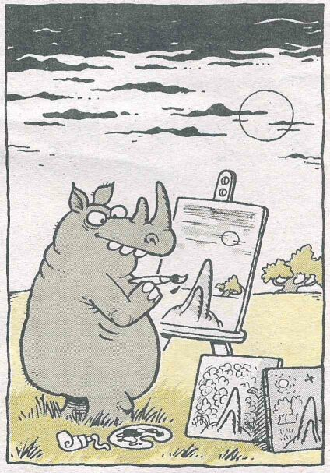
Bazen her şey o kadar doğal gelir ki insana, senin için dünya o açıdan öyle görünür.
Kim ne diyebilir ki?

Slide 7
Farklı anlamak fizyolojik bir olay mıdır?
Algılama, beş duyu organıyla dış dünyadan aldığımız bilgileri seçip almadır.
Duyu organları yanılabilir ve sınırlıdır.

Slide 8

Duyu organlarımız yanılabilir!

Slide 9
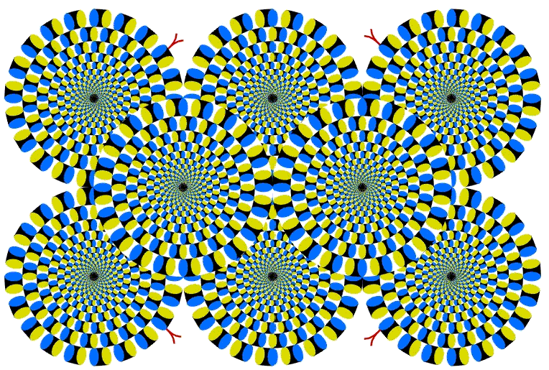

Slide 10
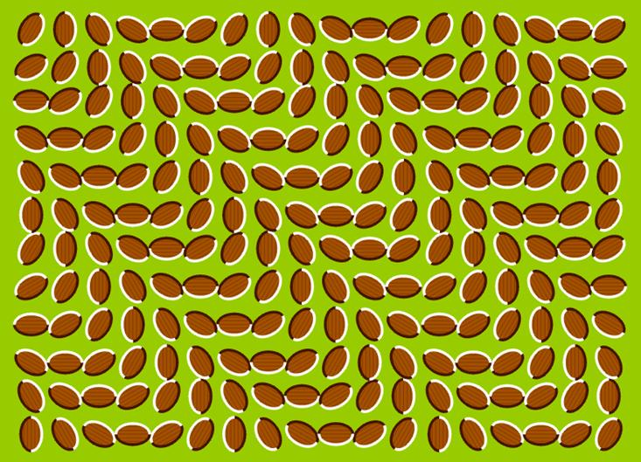
Notes:
hiçbir şey hareket etmiyor

Slide 11

Notes:
Ortadaki artı işaretine konsantre ol. Bir süre sonra LİLA çemberin YEŞİL olduğunu fark edeceksin!!
Ortadaki artı işaretine bakmaya devam edersen LİLA çemberlerin tamamen KAYBOLDUĞUNU,
Ve
sadece aslında LİLA olan YEŞİL çemberin kaldığını göreceksin..

Slide 12
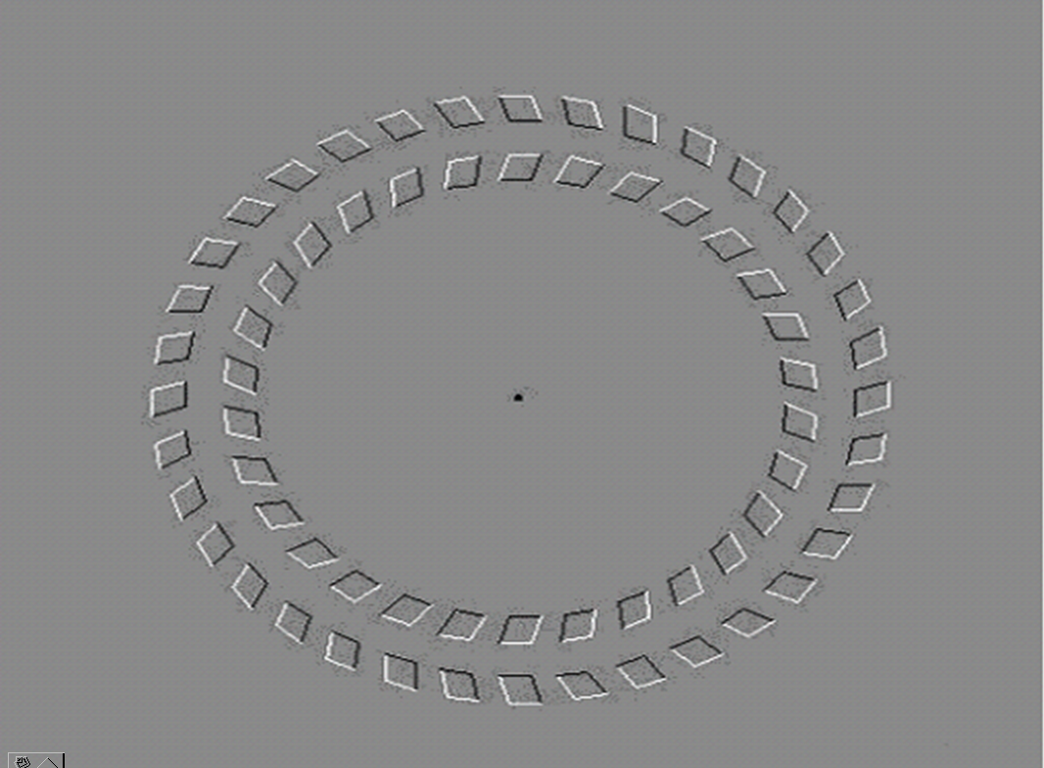

Slide 13
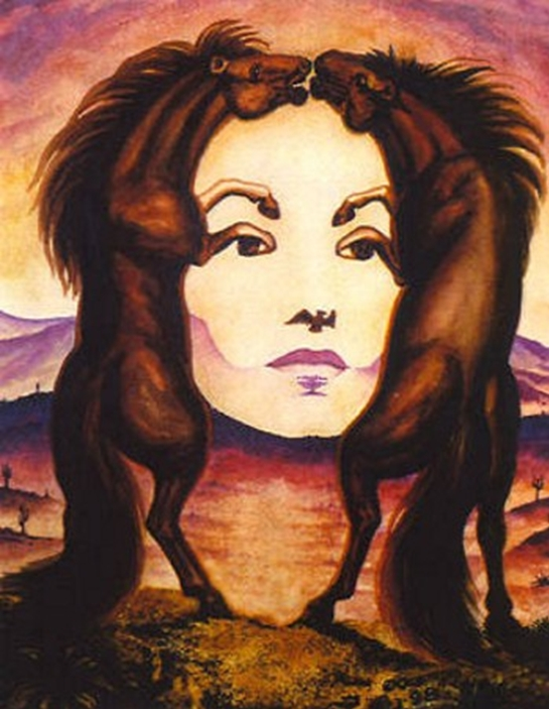

Slide 14
Dolayısıyla:
Algılama seçicidir ve yanıltıcıdır.
Dış dünyadaki gerçek bizim gerçeğimizdir.
Notes:
Duyu organlarımız uyarıları seçerek alırlar.
Yolda giderken yüzlerce ses vardır, farkında bile olmayız ancak ismimizi duyunca döner bakarız.

Slide 15
Yanılmada etkili diğer faktörler:
Şartlandırılmaya yatkın olmak
Çevre
Hüküm çıkarmak
Olayların psikolojik boyutu
İşitmek istediğini duyma ve görmek istediğini görme
Konuşmacıyı değerlendirme
Konuşmacının vurguladığı noktaları, jest ve mimiklerini anlayamama
Notes:
Çevre (Ev iş yerine yakınsa işe gitmek spordur, zevktir. Uzaksa eziyettir. Acele işimiz varsa kırmızı ışık zaman kaybettiriyormuş gibi olur. Telefon gece çalarsa acı acı çalar)
Hüküm çıkarmak (İlaç içen hastadır. Belki zayıflamak için içiyor veya başka nedenden.

Slide 16
Düşüncelerimiz şartlandırılabilir

Slide 17
Düşüncenin koşullandırılmasına bir diğer örnek
EĞER
1 = 5
2 = 25
3 = 125
4 = 625 ise
5 = ????
Cevap
5 = 1
İlk satırı hatırlayın 1=5

Slide 18

Hüküm çıkarmak
İlaç içen hastadır.
Yürüyerek gidenin arabası yoktur.
İçki içmiyorsa dindardır veya sağlığına önem veriyordur.

Slide 19
Olayların psikolojik boyutu
Beni kimse anlamıyor!
Olsun,
sanatçıları da kimse anlamaz…
YAŞASIN…
. .
. .
. .
Notes:
Düşüncelerin bir hareket dayanağı vardır.
Birinci kısımda küçük çocuk kendisini kimsenin anlamadığından şikayetçi.
İkinci kısımda sanatçıların da anlaşılmaz olarak tanımlıyor.
Üçüncü kısımda artık anlaşılmaz olmak onun için önemini yitirmiştir.
Zamanla çok önemli olarak gördüğümüz bazı olaylar ve görüşler belli zaman sonra çok önemsiz şeyler haline gelebilir. Çünkü algılama dayanağımız değişmiştir. Dolayısıyla bizim için önemini kaybetmiş bir mesele olarak karşımızdadır.

Slide 20
* DÜŞÜNDÜĞÜNÜZ,
* SÖYLEMEK İSTEDİĞİNİZ,
* SÖYLEDİĞİNİZİ SANDIĞINIZ,
* SÖYLEDİĞİNİZ,
* KARŞINIZDAKİNİN DUYMAK İSTEDİĞİ,
* DUYDUĞU,
* ANLAMAK İSTEDİĞİ,
* ANLADIĞI...
ARASINDA FARKLAR VARDIR
DOLAYISIYLA İNSANLARIN BİRBİRİNİ YANLIŞ ANLAMASI İÇİN EN AZ 9 İHTİMAL VAR
SYLVIANE HERPIN

Slide 21
Mesele nedir?
YANILABİLİRİZ!
Masumane
Kişiler yanlış anlayabilir veya
yanlış anlaşılabilir.
Kötü niyetli
Kişiler aldatılabilir.
Notes:
Masum:
Normal iletişim süreçlerinde doğru ifade edememe veya doğru çözümleyememe neticesinde yanlış anlaşılmalar olabilir.
Kötü niyetli:
İnsan fizyolojisinin özellikleri dikkate alınarak ve uygun araçlar kullanılarak olayların gerçekte olduğundan farklı anlaşılmasını sağlamak (Toplum mühendisliği).

Slide 22
Ne yapmalı?
Masumane:
Yanlış anlayabilirim Yanlış anlaşılabilirim
Kabullenilmeli ve
akılda tutulmalı.
İletişim becerileri geliştirilmeli.
Notes:
(Duygu ve düşüncelerimi doğru anlatamıyor olabilirim. Algıladıklarımı yanlış algılamış olabilirim. DÜŞÜNCELERİNE sahip olunmalı.)
İletişim becerileri geliştirilerek yanlış anlatma ve anlaşılmaktan kaynaklanan sorunlar azaltılabilir.
Örnek:
Kızının oyun ve ders çalışma saatlerine uymasını isteyen annesine karşı “Senden nefret ediyorum” demesiyle anne iki farklı tutum içine girebilir:
Ben senin annenim. Benden nasıl nefret edersin. Bunca yıl senin için yaptığım bunca fedakarlıktan sonra senden duyacağım sözler bunlar mı olmalıydı. Nankör! (Anne kızının gönderdiği mesajın somut anlamına takılmıştır.)
Oyun ve çalışma saatlerine uymanı istediğimden istediğin kadar oyun oynayamayacaksın. Bu yüzden bana çok kızgınsın. (Anne kızının “Senden nefret ediyorum” demesiyle ne demek istediğini anlamaya çalışmıştır.)

Slide 23
Ne yapmalı?
Kötü niyetli:
Aldatılabilirim.
Kabullenilmeli ve
hatırda tutulmalı.
Algılama becerileri geliştirilmeli.
Notes:
(Aldatılmak veya yönlendirilmek isteniyor olabilirim. DÜŞÜNCESİNE sahip olunmalı)
Algılama becerilerini geliştirerek olayların gerçek yüzünü anlamaya çalışmalı.

Slide 24
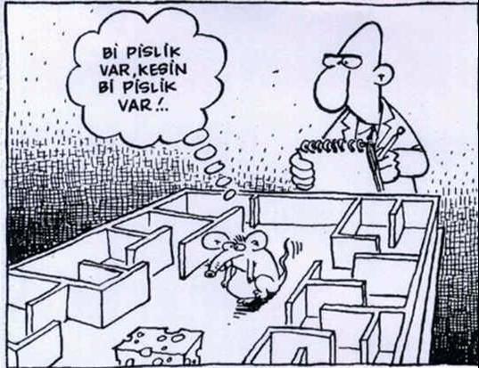
KAD: Olayların, söylemlerin arka planını anlayabilecek bir düşünme şeklidir.

Slide 25
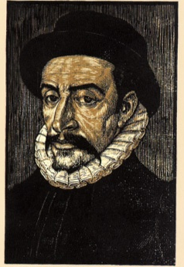
Neden KAD?
“Başkalarının bilgisi ile bilgin olabilsek de ancak kendi aklımızla akıllı olabiliriz.”
Denemeler, Kitap I, Bölüm XXIV
Montaigne (1533-1592)
Kullanılamayan (yorumlanamayan) bilginin fazla da işe yaramadığını anlamak için.
Notes:
Kullanılamayan (yorumlanamayan) bilginin fazla da işe yaramadığını anlamak için.

Slide 26
Duygusal zeka (EQ)
"IQ sizi okuldan mezun eder, EQ ise hayattan!"
EQ duygularınızı ve iletişimi hayatta ne kadar doğru kullandığınızı ölçer.
Notes:
IQ ise malum, öğrenme ve anlama yeteneğini, mantık yürütme, bilgiyi kullanma, soyut düşünce ve analitik yetenekleri ölçer.
Yani televizyonun düğmesini açamayan anneannenin, insanları nasıl bu kadar iyi tanıdığı ve ev içi kavgaları nasıl bu kadar beceriklilikle sakinleştirebildiğini bu şekilde açıklıyoruz.
Veya tam tersi, doktora sahibi insanların bazı tartışmalar sırasında nasıl kendilerinden geçip kabalaşabildiklerini. Ya da çocuklarını niye berbat yetiştirebildiklerini... Veya evlilik programlarında avuç avuç EQ'suz insanın nasıl birbirine girip gözyaşlarına boğulduklarını. IQ'ları ne durumda, onu tartışmıyoruz bile zaten!
Uzmanlar EQ'nun zamanla geliştirilebileceğini, ama muhtemelen eğitiminiz sırasında okul ve aile tarafından ihmal edilmiş olduğunu söylemekteler.
Zeka ne işe yarar? Para kazanmaya mı? İnsanlığa hizmet etmeye mi? Ünlü olmaya mı? Mutlu olmaya mı? İnsan kendini bile mutlu edemiyorsa, akıllı olmanın kime ne faydası var.
Görünüşe bakılırsa, gelecek yıllar EQ yılları olacak. 'Einstein vari' dahilerse, duygusal zekalarını yükseltmek üzere psikolog psikolog dolaşacaklar!

Slide 27
Duygusal zeka (EQ)
Başkalarının duygularını anlama, yaratıcılık, esneklik, dayanıklılık, stresle mücadele, liderlik vasfı, konsantrasyon, kendinizle ve diğer insanlarla ilişkilerinizle ilgilenir.
Notes:
IQ ise malum, öğrenme ve anlama yeteneğini, mantık yürütme, bilgiyi kullanma, soyut düşünce ve analitik yetenekleri ölçer.
Yani televizyonun düğmesini açamayan anneannenin, insanları nasıl bu kadar iyi tanıdığı ve ev içi kavgaları nasıl bu kadar beceriklilikle sakinleştirebildiğini bu şekilde açıklıyoruz.
Veya tam tersi, doktora sahibi insanların bazı tartışmalar sırasında nasıl kendilerinden geçip kabalaşabildiklerini. Ya da çocuklarını niye berbat yetiştirebildiklerini... Veya evlilik programlarında avuç avuç EQ'suz insanın nasıl birbirine girip gözyaşlarına boğulduklarını. IQ'ları ne durumda, onu tartışmıyoruz bile zaten!
Uzmanlar EQ'nun zamanla geliştirilebileceğini, ama muhtemelen eğitiminiz sırasında okul ve aile tarafından ihmal edilmiş olduğunu söylemekteler.
Zeka ne işe yarar? Para kazanmaya mı? İnsanlığa hizmet etmeye mi? Ünlü olmaya mı? Mutlu olmaya mı? İnsan kendini bile mutlu edemiyorsa, akıllı olmanın kime ne faydası var.
Görünüşe bakılırsa, gelecek yıllar EQ yılları olacak. 'Einstein vari' dahilerse, duygusal zekalarını yükseltmek üzere psikolog psikolog dolaşacaklar!

Slide 28
KAD becerisi kazanılabilir mi?
İletişim becerileri geliştirilebilir
(Söze takılmadan niyeti sezebilme becerisi)
Sistematik düşünme - yorumlama teknikleri geliştirilip uygulanabilir
  Altı şapkalı düşünme tekniği
  5 N 1 K
  Olay, sonunda kimin işine yarıyor?
  …
Değişik kaynaklardan bilgilenme
Bol egzersiz

Slide 29
ÖZET
Algılama seçicidir ve yanıltıcıdır.
YANILABİLİRİZ
Dış dünyadaki gerçek bizim gerçeğimizdir.
KAD; doğruyu yakalamamıza yardımcı olacak bir sistemli düşünme metodudur.
Bu metot öğrenilebilir ve geliştirilebilir.

